Slide 1

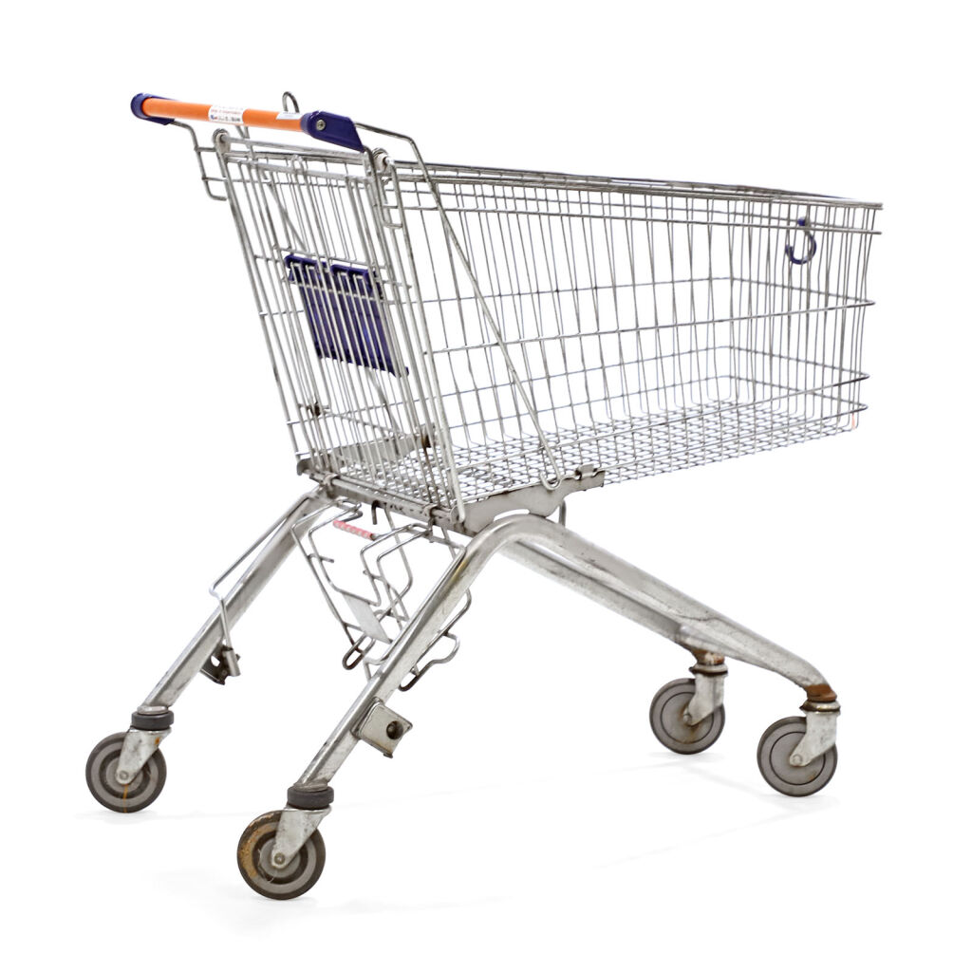
Winkelwagen applicatie

Slide 2
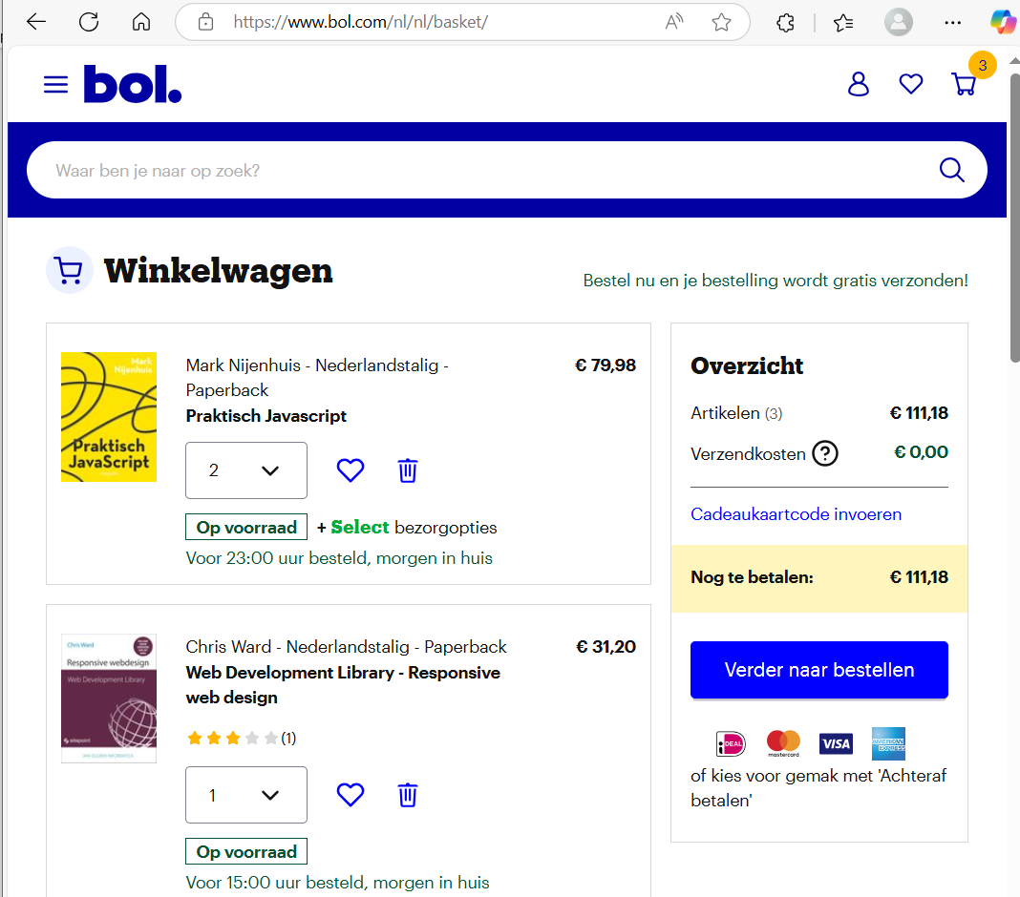
concurrentie onderzoek

Slide 3
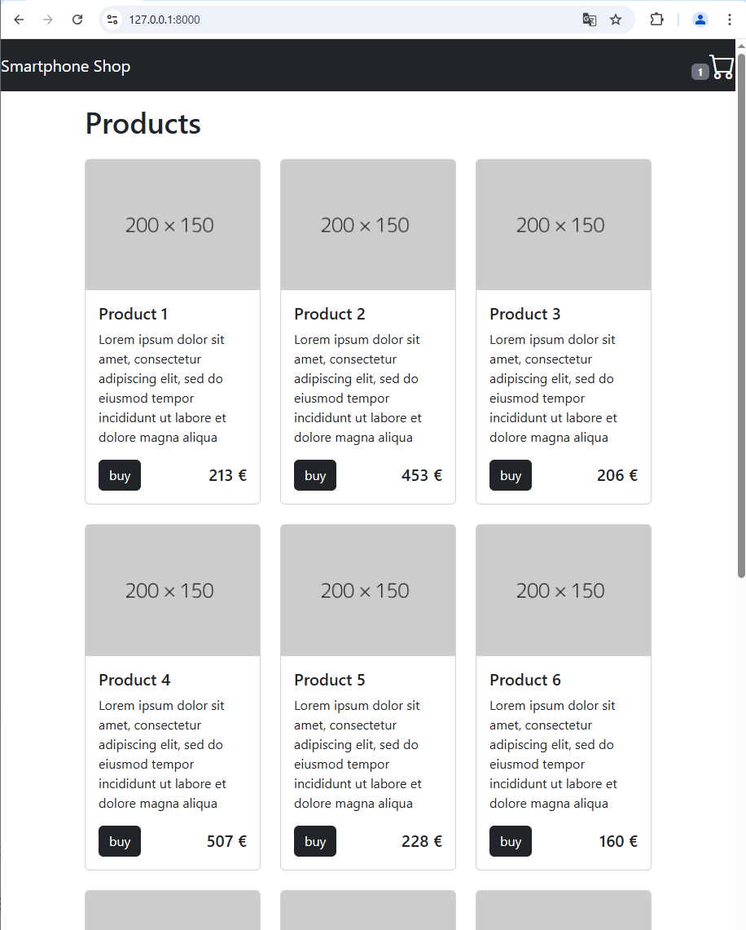
Stap 1: tonen producten

Slide 4
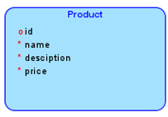
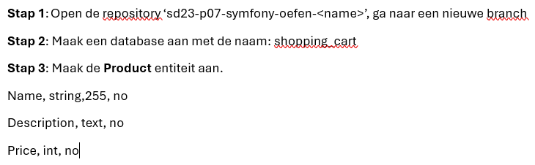
Maak product entity

Slide 5
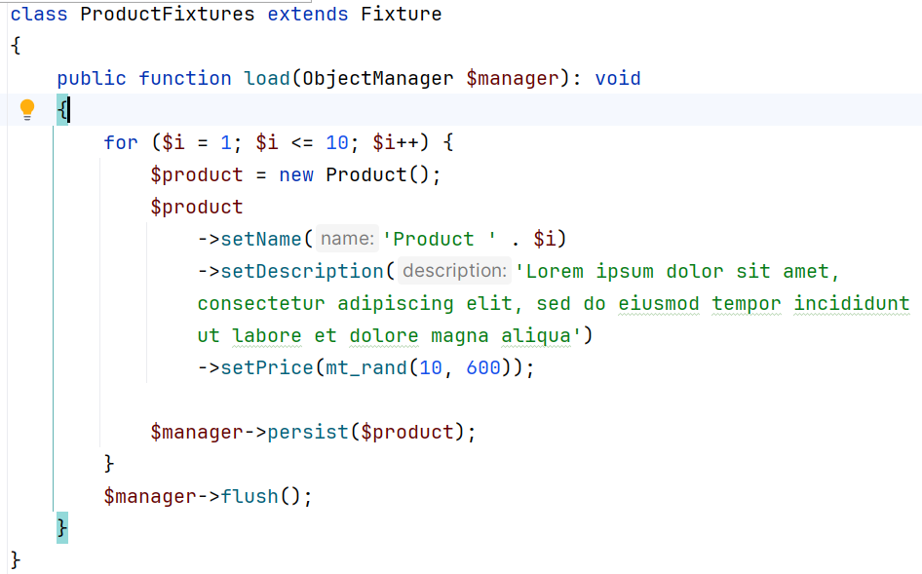

Tabel vullen met anonieme data (fixtures)

Slide 6
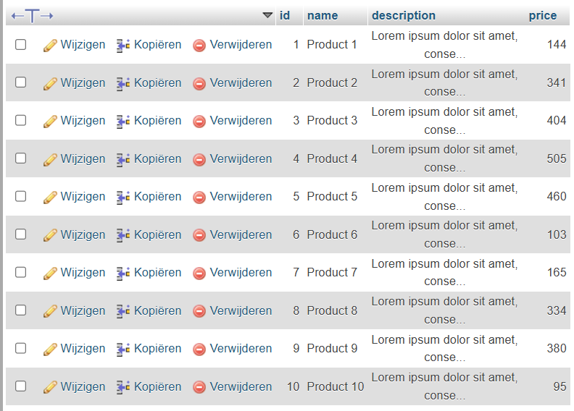
Inhoud product tabel na laden fixtures (nice☺)

Slide 7
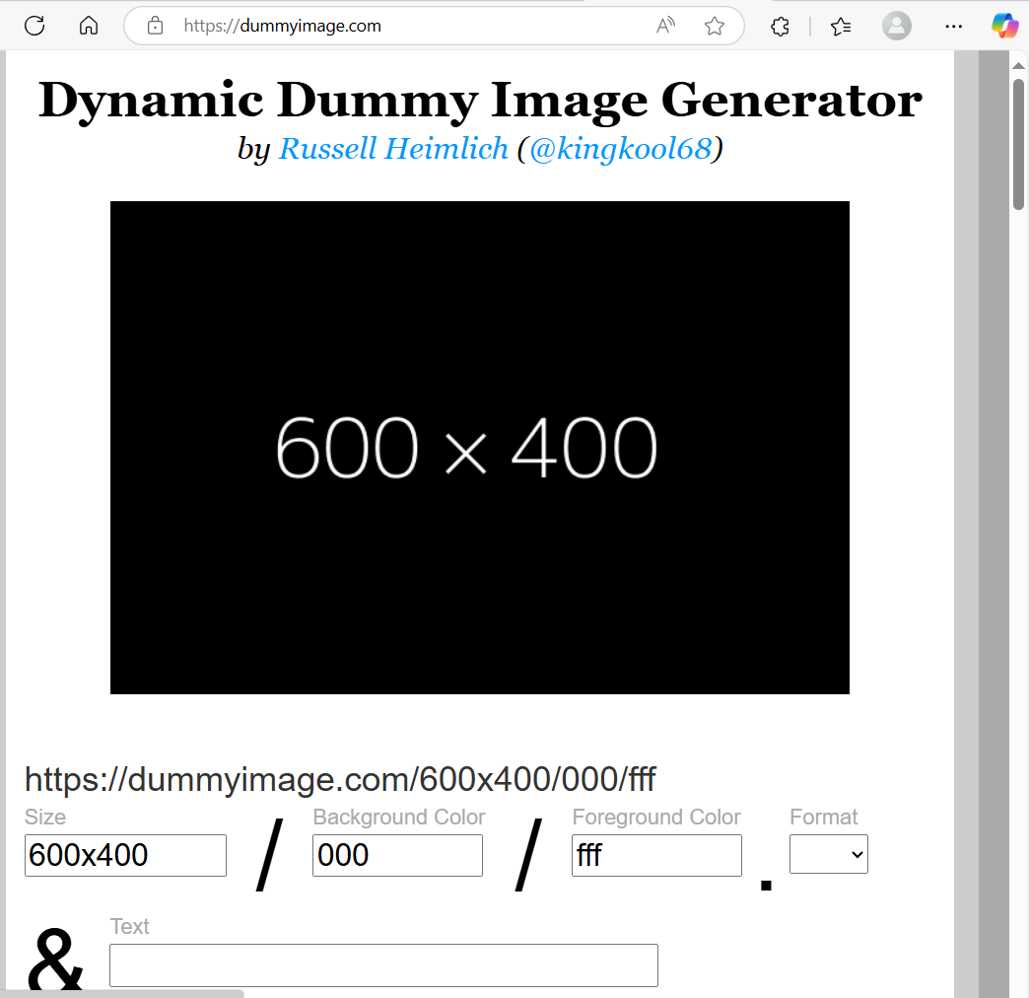
Tonen images

Slide 8
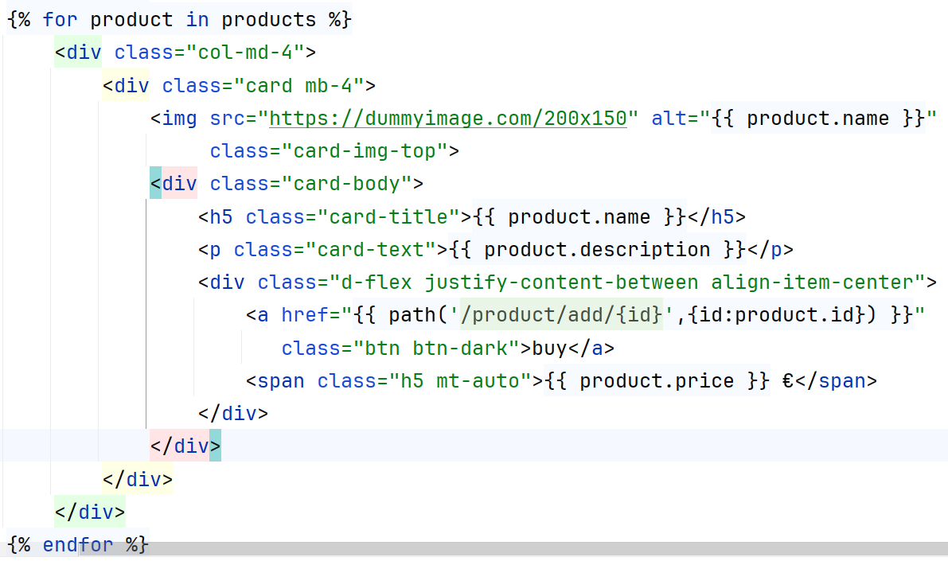
Tonen producten

Slide 9
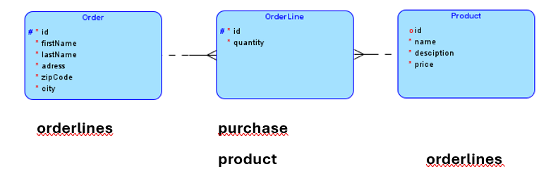
Stap 2 De database (ERD)

Slide 10
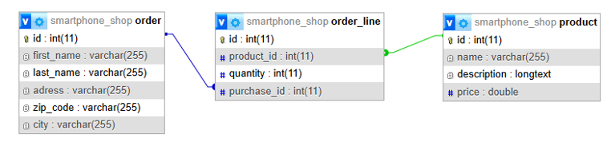
Stap 2 De database (tabellen)

Slide 11
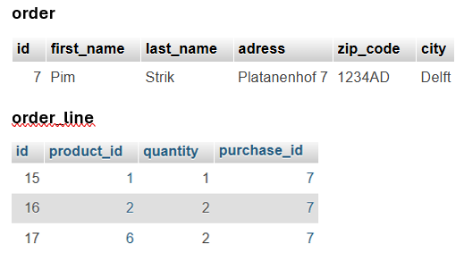
Stap 2 Voorbeeld data
Pim strik koopt 5 producten. 1x product1 2x product2 en 2xproduct6

Slide 12
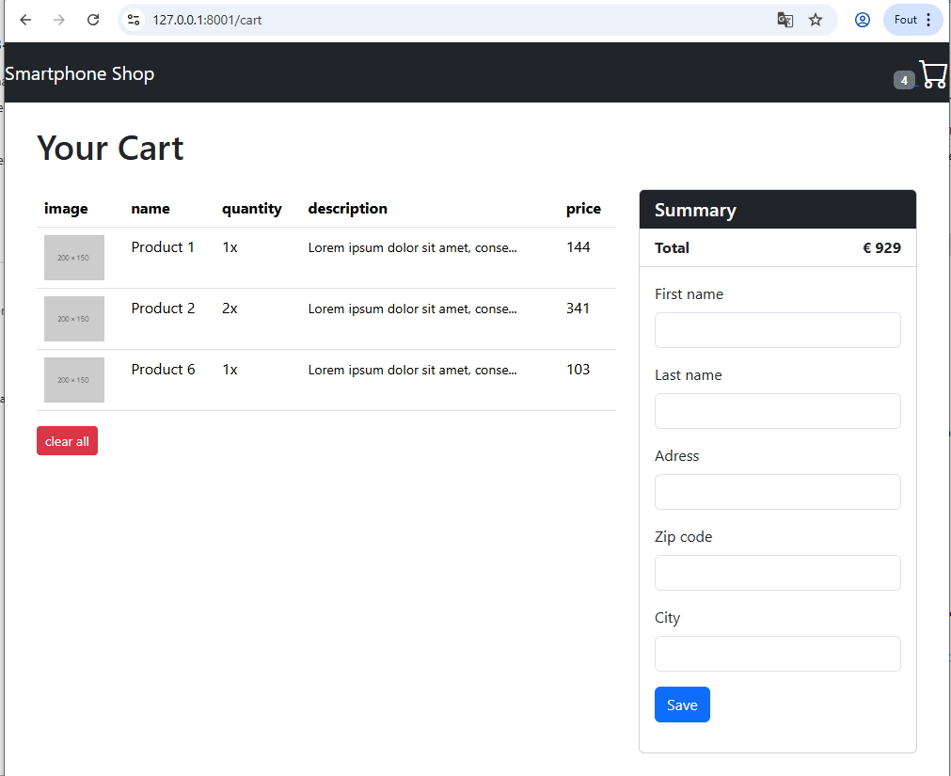
Stap 3: Toon de winkelmand

